Slide 1
KEV/RT
7. přednáška
Martin Janda
mapa@kev.zcu.cz
EK 205
377 63 4435

Slide 2
Přednáška doc Šmídl 26.4. (MPC, LQ)? (10-20 lidi)
Zp – 2x termín (10., 17.5.), nebo termín 10. a konzultace 17. ?
Kuchařka PI (přetvořte a pošlete, uděláme almanach)
-moc silný regulátor → kmitá
-moc slabý regulátor → pomalé
→ hledáme kompromis pomocí hodnotícího kritéria
-my hodnotíme od oka „aby ještě moc nekmitalo“ pomocí fi_B
-fi_B = kolik stupňů zbývá do 180 při jedničkovém zesílení (charka Fo, ale stabilita Fw)
→ nakreslit Fo bez regulátoru (sečíst charky všeho), přidáním regulátoru ji upravit na požadovaný tvar:
*pomocí kr ji posunout nahoru/dolů tak, abychom měli požadovanou fi_B
*pomocí Tr jí zvěšit zesílení na malých f (přesnost) a nepokazit si fi_B

Slide 3
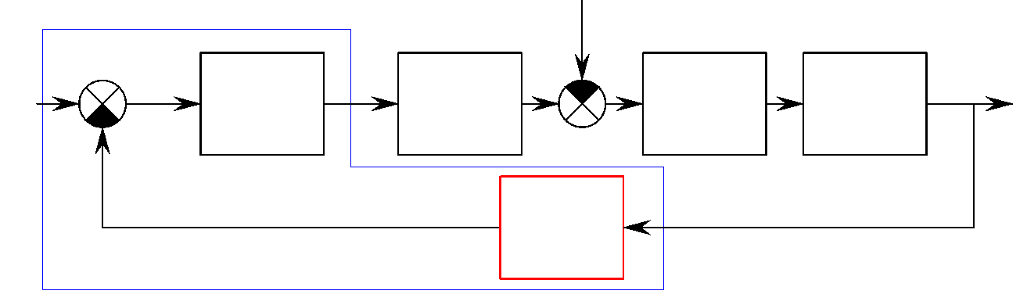
Diskrétní (číslicová) regulace - základní, nejjednodušší, sice téměř úplně, avšak ne zcela naprosto neseriozní náhled
v současnosti jsou již prakticky všechny regulátory realizovány v μpočítači (např. splachovadlo, tělesná teplota…)
z
Regulovaná soustava
w
y

Slide 4
-seriozní řešení diskrétních regulačních obvodů používá z-transformaci
-v KEV/RT jen přiohneme teorii pro lineární regulaci
→potřebujeme získat lineární přenos μpočítače
princip fce diskrétního řízení: časovač (nebo PWM atd.) pravidelně posílá přerušení (perioda Tvz), které spustí algoritmus regulace. Ten se skládá z:
A/D převod signálu z čidla (popř. požadavku)
výpočet ε
vlastní algoritmus regulátoru (5 řádek)
odeslání výstupu - zápis do registru PWM, CAN… (D/A nemá smysl)
To vše musí být hotovo, než přijde další přerušení/vzorek

Slide 5
Při převodu A/D vzniká zpoždění
vstupní signál
okamžiky vzorkování
zpoždění než si všimneme změny vzorkované veličiny - min 0, max Tvz, záleží na náhodě → v průměru
ΔT_{A/D} = Tvz/2
Při výpočtu algoritmu regulace vzniká zpoždění
doba výpočtu algoritmu může být zanedbatelná proti Tvz, nebo počítač může stihnout výpočet těsně před daším vzorkem
ΔT_{VÝPOČTU} = 0..Tvz, nelze zprůměrovat, protože v konkrétní aplikaci to trvá počítači vždy stejně dlouho

Slide 6
další metody viz google: aproximace dopravního zpoždění, time delay approximation
v diskrétní regulační smyčce je tedy proti spojité navíc zpoždění
ΔT = ΔT_{A/D} + ΔT_{VÝPOČTU} = (0,5-1,5)T_{VZ}
reálně ΔT→T_{VZ}
nebude tam rychlý (=drahý) počítač, aby se celou T_{VZ} flákal
počítač musí stíhat i komunikace, popř. jiné regulace
pro jednoduchost simulace v příkladech uvažováno ΔT = 1,5T_{VZ}
blok „dopravní zpoždění“
…pro nás nepoužitelné
aproximace:

Slide 7
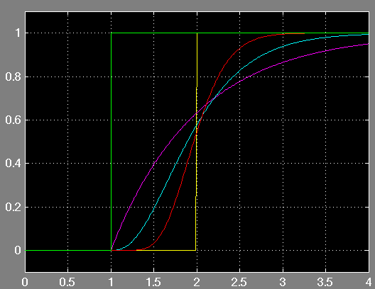
vstup

Slide 8
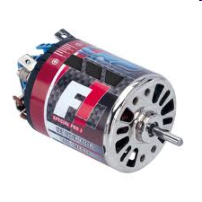
Příklad návrhu parametrů diskrétního regulátoru
→ do Fo přidáme a postupujeme jako při návrhu spojitého regulátoru
z
pohybová
rovnice
měnič
kotva
w
y

Slide 9
Závěry
-vzorkovací f zásadně ovlivňuje chování smyčky
-zjednodušeně lze navrhnout parametry regulátoru přidáním 1/(1+p ∆T) do Fo
-zpomalením regulátoru kvůli stabilitě „zkazíme regulaci“
Smyčka se chová jako spojitá
(cca, může být 10x i 100x)
potřeba upravit parametry regulátoru (vzít při návrhu regulátoru do úvahy ∆T)
potřeba navrženou smyčku pečlivě nasimulovat (návrh touto metodou je velmi přibližný) nebo použít jinou metodu návrhu (z-transformace)

Slide 10

RT je opravdu všeobecně používaná věc
→má smysl se to učit
pozn.:
rok 2012: 1,568 : 1
rok 2013: 2,082 : 1
rok 2014: 2,067 : 1
rok 2015: web zrušen
google 2016: 1,394 : 1 2017:1,13:1 2018: 0,78:1

Slide 11
 | Feedback | Sex | Feedback sex
2018 | 2360e6 | 3030e6 | 349e6

Slide 12
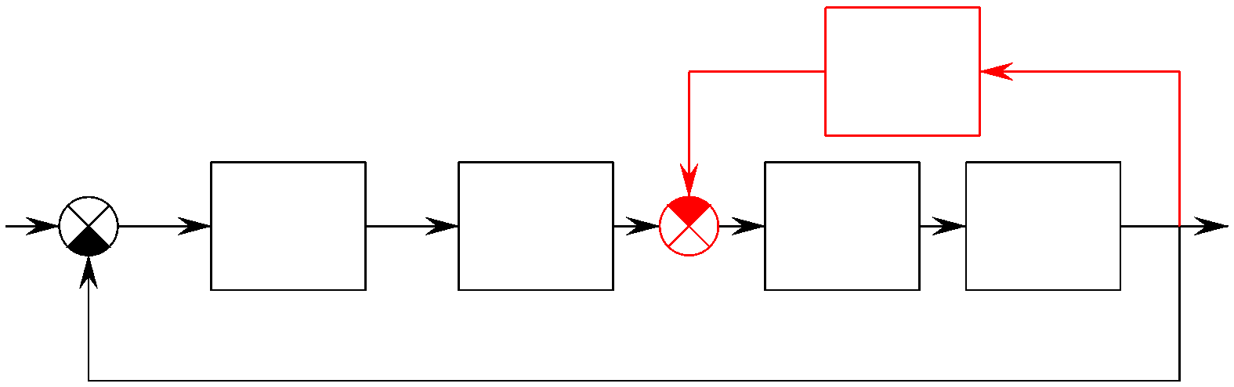
Příklad návrhu regulátoru
(regulace rychlosti malého ss motoru)
odvození přenosu soustavy
Ui
pohybová
rovnice
měnič
kotva
ω_{w}
u_{ř}
u
i
ω

Slide 13
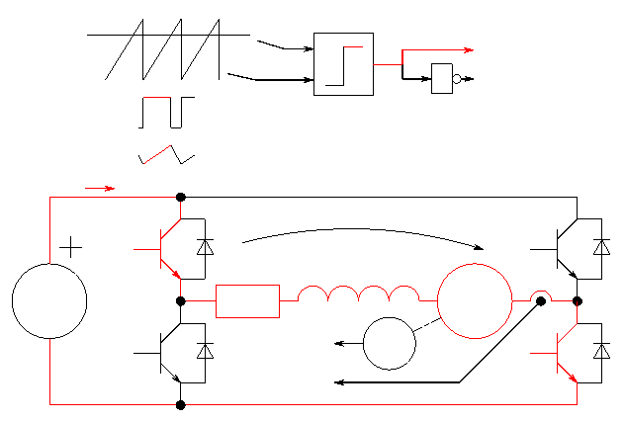
4-kvadrantový pulsní měnič s PWM
u_{ŘÍDICÍ}
1,2
u_{PILA}
3,4
u
i
1
3
u,i
Uo
Ui
4
ω
TD
2
i

Slide 14
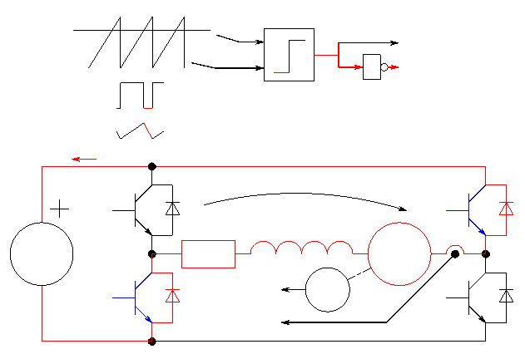
4-kvadrantový pulsní měnič s PWM
u_{ŘÍDICÍ}
1,2
u_{PILA}
3,4
u
i
1
3
u,i
Uo
Ui
4
ω
TD
2
i

Slide 15
4-kvadrantový pulsní měnič s PWM ustálený stav
u_{PILA}
u_{řMax}
u_{ř} | U (střední hodnota u)
u_{řMax} | Uo
0 | 0
-u_{řMax} | -Uo
u_{ŘÍDICÍ}
-u_{řMax}
Uo
u
-Uo

Slide 16
4-kvadrantový pulsní měnič s PWM přechodný stav
u_{PILA}
u_{řMax}
u_{ŘÍDICÍ}
-u_{řMax}
Uo
u z F_{MĚNIČE}
u_{SKUTEČNÉ}
-Uo

Slide 17
stejnosměrný, cize buzený motor
u(t)
i(t)
Ui
Ui
u_{RL}
u(t)
i(t)
Ui
u_{RL}
u(t)
i(t)

Slide 18
stejnosměrný, cize buzený motor
Ui
Mz
u_{RL}
i
M_{A}
ω
u
M

Slide 19
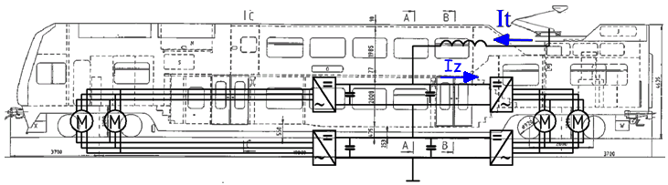
př.: regulace budícího měniče pro měření frekvenčních charek trakčního pohonu

Slide 20
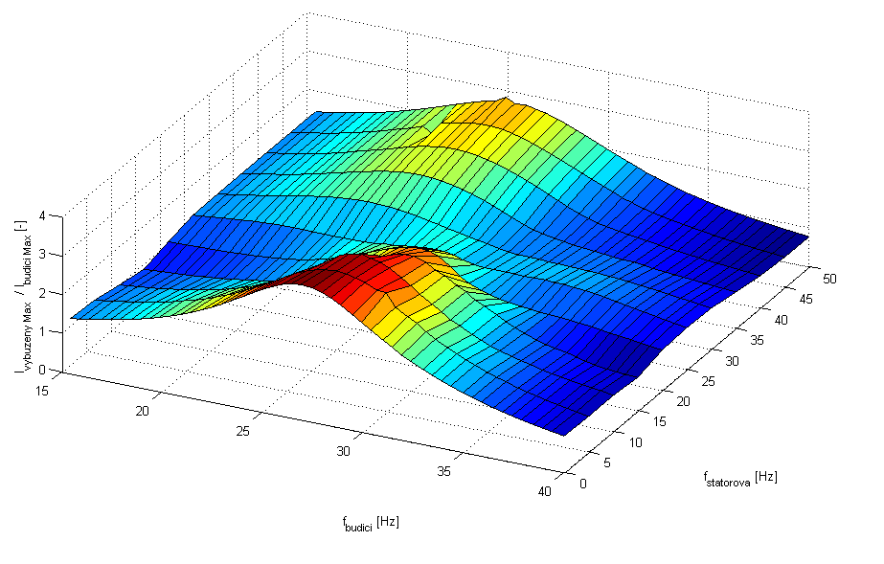
př.: regulace budícího měniče pro měření frekvenčních charek trakčního pohonu
na fs=0 samotné vstupní LC ss obvodu
trakční pohon má mnohem jakostnější resonanci → mohou mezi sebou kmitat jen jednotky se stejným průměrem kol

Slide 21

př.: regulace budícího měniče pro měření frekvenčních charek trakčního pohonu
Uc*=800V
Ruc
I_{zDC}*
Riz
I_{zAC}*=∆Iz∙sin(ω_{B}∙t)
I_{z}*
IzAC chceme pro měření frekvenčních charek
IzDC stabilizuje Uc
IzAC zvlní Uc → dokonalý Ruc pomocí IzDC vykompenzuje IzAC („poruchu“)
→ fvz Ruc musí být perioda IzAC – pak Ruc reguluje Uc(AV)

Slide 22
př.: regulace budícího měniče pro měření frekvenčních charek trakčního pohonu
f_{SPINACI}>15kHz → můžeme uvažovat Fwi=1 proti pomalému zbytku (vzorkování + integrace posune fázi o 180 a dela problem s fib, jinak by nebylo možné se na tento přenos …)
Uc*=800V
I_{zDC}*
I_{zDC}
Uc
Ruc
Fwi
(Riz+měnič)
Notes:
Bublina – vzorkovani a integrace posunou fi ke 180 (a tim zkazi fib) drive, nez to stihne Fwi, proto muzeme zanedbat dynamiku Fwi

Slide 23
př.: regulace budícího měniče pro měření frekvenčních charek trakčního pohonu
1/C
2fvz
chceme φb=45° (stejně bude potřeba hodně ladit)
C=7,2mF
ωřezu[rad/s]=2∙fvz[Hz]

Slide 24
př.: regulace budícího měniče pro měření frekvenčních charek trakčního pohonu
chceme φb=45° (stejně bude potřeba hodně ladit)
C=7,2mF
ω_{řezu}[rad/s]=2∙fvz[Hz]= 2∙fb (pod zlomem)
ω_{řezu} je za dekád
Fo bez regulátoru má v ω_{řezu} zesílení

Slide 25
př.: regulace budícího měniče pro měření frekvenčních charek trakčního pohonu

Slide 26
př.: regulace napětí v meziobvodu hybridního autobusu
Ptm*
Ptm
Trakční Motor
Pb*
Pb
Baterie
Psc*
Psc
Power management
Super Capacitor
ss meziobvod (kondenzátory měničů) – napětí Udc
Pdg*
Pdg
Diesel Generator
Postatni*
(resp zap/vyp)
Pomocné Pohony, odporník …
Postatni
teoreticky ∑P=0 → Udc=konst, prakticky potřeba ∆P pro řízeni Udc kvůli nepřesnostem (cca 10% výkonu tekoucího přes DC obvod

Slide 27
př.: regulace napětí v meziobvodu hybridního autobusu
jen výběr komponenty pro dodávku, F≈1
Udc*=700V
∆P
∆P
Udc
Ruc
Power
man.
Tvz=min 5ms (CAN)
při zapínání po připojení baterie v meziobvodu Ub=cca 300V, při provozu ±700V → linearizace po částech
na začátku nabíjení předpokládáme
při provozu
správně by mělo být více bodů, pro každý navrhnout regulátor, tj. kr=f(Udc) obdobně jako minule bylo kr=f(fb), prakticky (v tomto případě) funguje s jedním nastavením

Slide 28
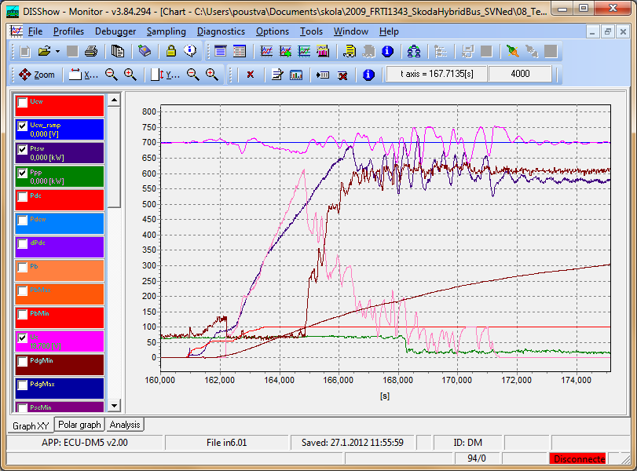
Udc*
Udc
Psc
Pb
Ptm
v
pedal
Ppp

Slide 29
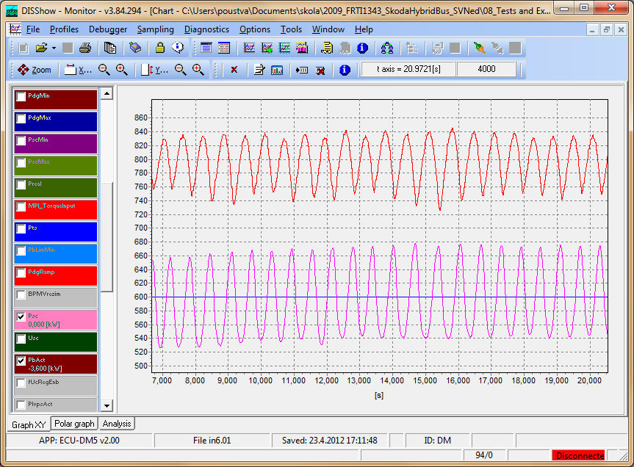
ot DG
Udc*

Slide 30
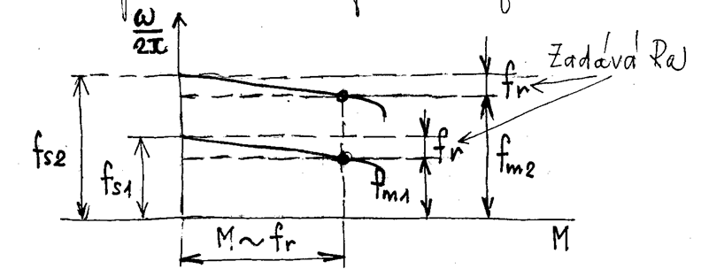
př.: „skalární“ řízení asynchronního motoru
kdo má doma asynchronní motor?
f statorová – pouští střídač do statoru
f mechanická – tou se točí rotor (pro jednoduchost dále předpokládán dvoupólový motor, tj. na prázdno má 3000ot/min)
f rotorová – relativní rychlost rotoru proti statoru, s touto frekvencí se ve skutečnosti indukuje do rotoru (náhradní schéma je přepočtené na fs)
fr je při napájení proměnnou frekvencí lepší na popis než skluz (při různých napájecích f je Mzvratu stále při stejné fr_kritická, charky se jen posouvají a nedeformují
Us/fs=konst … Iμ ≈konst → tok≈konst – viz náhradní schéma bez Rs, Lσs

Slide 31
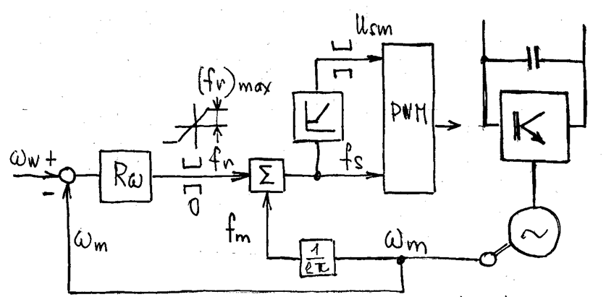
př.: „skalární“ řízení asynchronního motoru
fyzikálně logický výstup Rω by byl M, viz pohybová rovnice
v lineární části momentové charakteristiky M=k∙fr (Obdobně jako u ss motoru M=k∙Ik, k schováme do kr)

Slide 32
př.: „skalární“ řízení asynchronního motoru
motor
ω *
fr
M
ω
Rω
něco jako přenos M/fr by asi spočítat šlo, ale … hodně nelineární

Slide 33
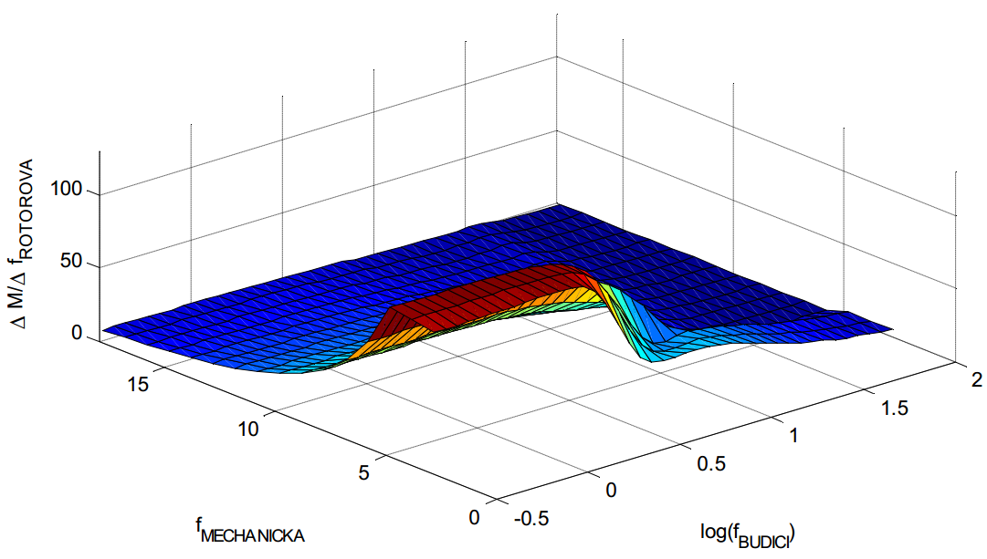
Frekvenční charky ASM
Notes:
fBudici je ta f co je na Fcharkach
Pro male fb stiha motor reagovat, odbuzuje se cca od 5 Hz, proto hyperbola pro male fb a vetsi fs

Slide 34
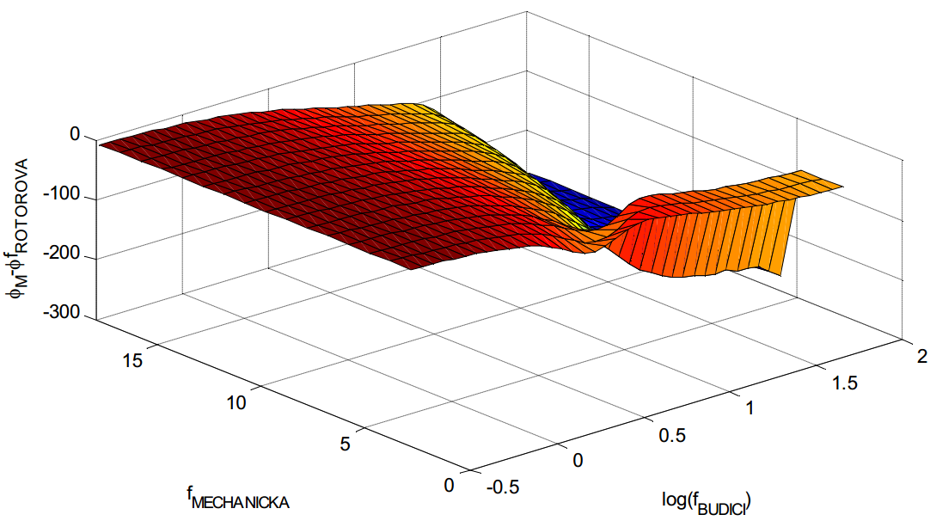
Frekvenční charky ASM

Slide 35
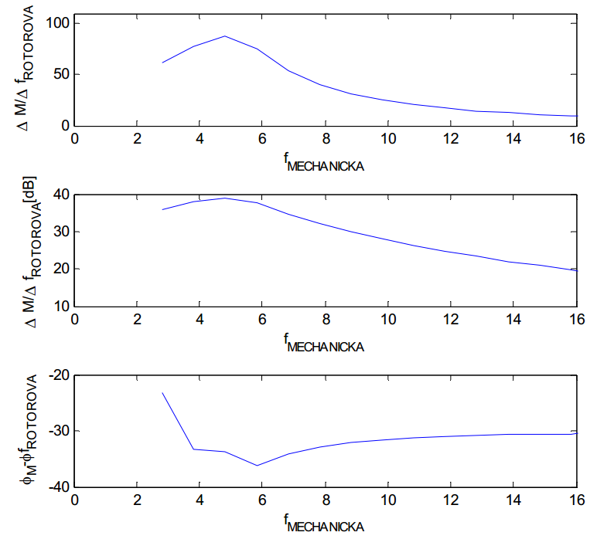
Frekvenční charky ASM - Řez na pozici fbudící =2,7Hz
Notes:
Hledame kde posouva fazi o 30 stupnu (s integraci od pohybove rovnice zbyde 60 fib), pro zjednoduseni rez na jedne fb, aby nemusel byt moc adaptivni regulator
Meni se zesileni pri odbuzovani, na to adaptivni reg, celkem slozite, proto to tu neni

Slide 36
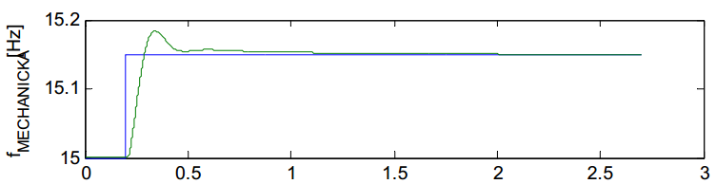
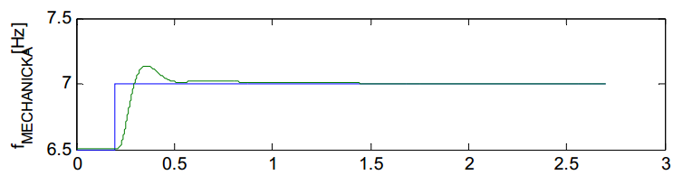
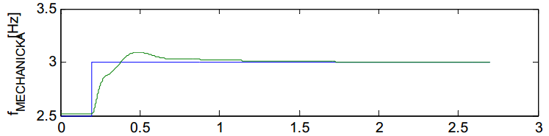
Odezva na skok požadovaných otáček
t[s]

